Slide 1
Datu apstrāde skolās
Varbūtību un statistikas mācīšana 7.-12.kl.
Kalvis Apsītis, PhD (University of Maryland College Park)
kalvis.apsitis@gmail.com
Notes:
Taisnstūrīši četriem logo domāti, lai ievietotu Jūsu organizācijas vai Jūsu sponsoru logotipus (to izvietojumu var rediģēt ar View > Slide Master).
Abi nosaukumi «Datu apstrāde» un «Varbūtības un statistika» apzīmē līdzīgas lietas. Šī zinību nozare ir matemātikas sadaļa, un tad tās nosaukums ir «Varbūtību teorija un statistika» (Probability theory and statistics), vai arī ar uzsvaru uz atbilstošo informātikas tēmu «Datu apstrāde un vizualizācija» (Data processing and data visualization), vai arī kā dažādu nozaru un prasmju kopsalikums «Datu mācība» (Data science). Var iztēloties dažādus statistikas pasniegšanas formātus – to var mācīt obligātajās matemātikas stundās (vajadzības gadījumā saskaņojot programmu), to var piedāvāt arī kā izvēles priekšmetu vai arī var mācīt pulciņos (šajos gadījumos tomēr jārēķinās, ka atsaucība nebūs liela – jo skolēniem jau sākot ar 5.klasi ir ļoti daudzveidīgas intereses).
1

Slide 2
Ievads
Skolu matemātika un datu analīze
Datori ārpus informātikas
Statistika kā apmācību tēma
Valoda R un tās lietojumi
Statistikas elementi dabaszinātnēs
Notes:
Datorus Latvijas skolās izmanto nu jau gandrīz 30 gadus, tomēr līdz šim datortehnikas iespaids uz matemātikas mācīšanas tradīciju bijis neliels. Lielāka sakustēšanās notikusi nevis pateicoties datoru ieviešanai skolās, bet gan ļoti daudzu dzīves jomu datorizācijai, Interneta un tiešsaistes pakalpojumu attīstībai kā arī arvien lielākajai dažādu datu kopu pieejamībai jeb t.s. «big data» (uzņēmējdarbība un valsts pārvalde, kura izmanto ļoti lielus datu apjomus). Skolu matemātikas tēmas visos laikos bijušas cieši saistītas ar sabiedrības praktiskajām vajadzībām – tādēļ arī šoreiz var diskutēt par to, vai skolas matemātikas kurss sagatavo tiem matemātikas lietojumiem, kurus skolu absolventi visticamāk sastaps savā darba dzīvē. Šos jautājumus aplūkosim pirmajā nodarbības daļā Skolu matemātika un datu analīze.
Arī pašas skolas nav izolētas no tendencēm citās dzīves jomās. Skolas un vecāku saziņa izmantojot informācijas sistēmas (IS), dažādi skolēnu vajadzībām izveidoti tiešsaistes pakalpojumi, skolēnu pašu aktivitātes datoru netradicionālā izmantošanā, izvēļu testi, dažādu eksāmenu rezultātu apkopošana valsts vai pat pasaules mērogā (PISA testi) rada motivāciju plašāk izmantot datu apstrādi arī skolas ikdienas darbā – neapmierinoties tikai ar informātikas nodarbībām. Sadaļa Datori ārpus informātikas aplūko šo aspektu.
Ne vienmēr to pienācīgi akcentē, bet jau pašlaik Latvijas izglītības standarts paredz kombinatorikas, varbūtību un statistikas tēmu mācīšanu diezgan detalizētā līmenī. Ir arī ārvalstu pieredze, kas parāda kā to var darīt – matemātikas priekšmeta ietvaros vai arī ārpus tā. Par to ir sadaļa Statistika kā apmācību tēma.
Sadaļā Valoda R un tās lietojumi pieskarsimies priekšmetspecifiskajai valodai R, kas īpaši domāta statistiskai modelēšanai un datu vizualizācijai, kuru protams var izmantot arī dažiem citiem līdzīgiem mērķiem. Visbeidzot sadaļā Statistikas elementi dabaszinātnēs mēģināsim raksturot datu apstrādes uzdevumus saistībā ar dabaszinātņu projektiem.

Slide 3
Skolu matemātika un datu analīze
Datu apstrāde skolās
Jauni akcenti matemātikas mācīšanā
Datu apstrādes mērķauditorija
Digitālā plaisa un mūžizglītība

Slide 4
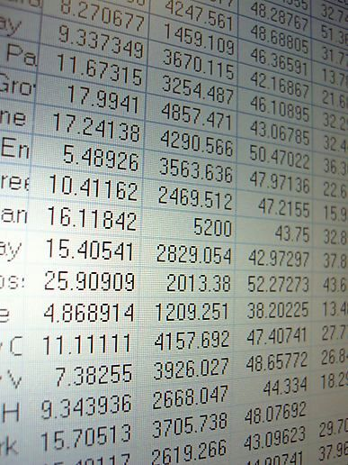
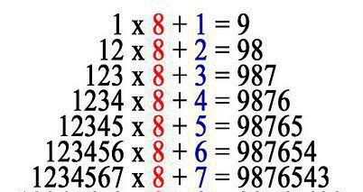
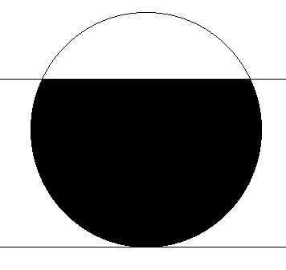
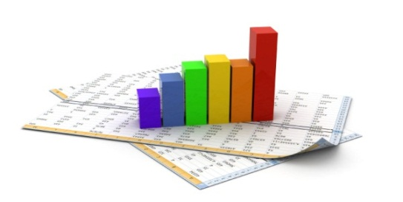
Jauni akcenti matemātikas mācīšanā
Spēja uzdot labus jautājumus, veidot modeļus un interpretēt rezultātu^{[1]}
Spēja iegūt un izvērtēt jautājuma risināšanai nepieciešamos datus
Spēja apstrādāt arī «nesmukus» skaitliskos lielumus
Spēja sadarboties un saprotami attēlot darba rezultātus (vizualizācijas un pārskati)
Jautājums
Modelis
Interpretācija
Aprēķins
Notes:
Matemātikas un informātikas programmās iekļautās prasmes, būdamas noderīgas un pat nepieciešamas tālākai izglītībai, ne visos gadījumos var «tīrā veidā» izmantot praktiski.
Matemātikā tradicionāli liela uzmanība tiek pievērsta aprēķinu algoritmiem un rēķināšanas tehnikai kopumā (saistītais pieraksts un citu konvenciju ievērošanai, spējai veikt aritmētiskas darbības uz papīra, «stabiņā», u.c.). Tomēr sava loma ir arī tam, kas notiek pirms un pēc rēķināšanas. Svarīga ir prasme izvirzīt jautājumus, kam ir saistība ar apkārtējo pasauli. Rēķināšana var iespaidot to, kā mēs uztveram ekonomikas, demogrāfijas, klimata, enerģētikas u.c. likumsakarības. Uzdevuma piemērs: Ātrās palīdzības auto ar ieslēgtu skaņas signālu brauc pa ielu ar 50 km/h ātrumu. Noskaidrot par cik diatoniskās gammas pustoņiem izmainījās sirēnas dzirdamās skaņas augstums tanī brīdī, kad auto pabrauca garām ielas malā stāvošam novērotājam. (Par Doplera efektu var izdomāt dažādus uzdevumus, bet vēlams, lai vismaz daži saistītos ar ikdienā sastopamām lietām – ātro palīdzību, klavierēm, idejām par Visuma izplešanos – t.sk. ūdeņraža spektra līniju nobīdi. Visos šajos gadījumos ir jēga salīdzināt ar mūsu praktisko pieredzi, avīžu ziņām, utml. Jautājuma uzdošana un rezultāta interpretācija kļūst būtiska.
Ne vienmēr risinājuma iegūšanai jāizmanto visi dotie dati. Reizēm datu ir par daudz; reizēm to pietrūkst. Ir jāzina, kur tos meklēt un kā atrastos datus izvērtēt un pielāgot savam uzdevumam. Uzdevuma piemērs: Cik maksā tehnoloģiskā nafta, kas bija palikusi Ventspils naftas vadā Latvijas teritorijā pēc šī vada lietošanas beigām? (Jāvar novērtēt naftas vada garumu, diametru, līdz kuram augstumam cilindriskā caurule var būt aizpildīta ar naftu, cik maksā naftas barels, kā konvertē barelus uz metriskajām mērvienībām, utml.)
Rēķināšana galvā (arī uz papīra vai ar kalkulatoru) ir būtiska prasme – it īpaši tad, ja jānovērtē vienas vai otras atbildes ticamība, tās atbilstība veselajam saprātam. No otras puses, ievērojamu daļu praktiski svarīgu uzdevumu nevar atrisināt bez datora. Iztikt bez datora bieži vien nozīmē aprobežoties ar mākslīgi izveidotiem piemēriem, kuros rezultāts (un visi starprezultāti) ir precīzi nosakāmi, «skaisti» skaitļi. Uzdevuma piemērs: Noskaidrot janvāra un jūlija mēnešu vidējo temperatūru Liepājā, Rīgā un Daugavpilī (doti meteoroloģisko novērojumu dati ik pēc stundas par pēdējiem 10 gadiem).
Datu apstrādes uzdevumu risinājumi ir citiem saprotami, ja no tās izveido lasāmu tekstu (stāstiņu, kurā ir izklāstīti secinājumi, ko pavada tikai nedaudzi datu punkti), vai arī attēlo datus saprotamā pārskatā ar tabulām un diagrammām – bet arī šajā gadījumā dati jāattēlo skaidri bez nevajadzīgas sarežģītības; jāizvairās no 3D diagrammām, pārāk sīkiem burtiņiem, ārējām diagrammu «leģendām» un pārāk detalizētiem paskaidrojumiem.
Atsauce
[1] Conrad Wolfram. Teaching kids real math with computers (YouTube.com).

Slide 5
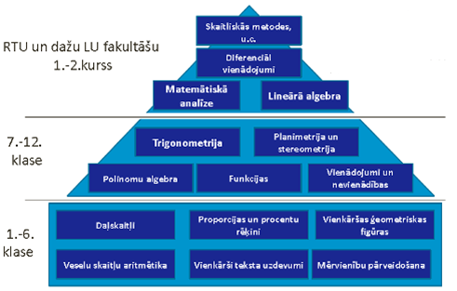
Praktiskais labums no statistikas?
Pasargāšanās no apmānīšanas
Socioloģiskas aptaujas
Produktu reklāmas
Statistisku datu lietošana manipulācijām ar sabiedrisko domu
Risku analīze
Kodolenerģijas saprātīga izmantošana
Klimata zinātne
Bankas, kredīti, apdrošināšana
Azartspēļu analīze
Mērījumu dati bioloģijā, medicīnā, demogrāfijā, socioloģijā, uzņēmējdarbībā un citur.
statistika
Notes:
Par zināšanu piramīdu
Vidusskolas matemātika būvē piramīdas pamatu. Piramīdas virsotni iepazīst tikai neliels skaits vidusskolu absolventu («Saskaņā ar ISEC datiem Latvijā satraucoši maz jauniešu - tikai 16,3 procenti no visiem studējošajiem, izvēlas mācīties dabaszinātņu, matemātikas un tehnoloģiju priekšmetus. Tas ir viens no zemākajiem rādītājiem visās ES esošajās un jaunajās dalībvalstīs, piemēram, salīdzinoši Somijā eksaktās zinātnes izvēlas 36,8 procenti studējošo.» - http://www.letera.lv/en/news/letera-organize-diskusiju-ar-politiskajam-partijam-par-visparejas-eksaktas-izglitibas-kvalitates-uzlabosanu ).
Piramīdas virsotne
Ņemot vērā to, ka skolēni ne vienmēr apzinās matemātikas zināšanu piramīdas virsotni (izglītības galamērķi), viņiem var būt grūti izvērtēt, kādā apjomā būtu jāapgūst, teiksim, nevienādības, elementārās funkcijas (logaritmi, saknes, trigonometriskās un inversi trigonometriskās funkcijas), planimetrijas un stereometrijas fakti. Piramīdas virsotne gan agrāk, gan tagad ir – gatavošanās matemātiskās analīzes, lineārās algebras un diferenciālvienādojumu (precīzāk, diferenciālvienādojumos balstītu matemātisko modeļu) apgūšana.
Zinot to, ka tikai neliela daļa (aptuveni katrs sestais no tiem, kuri iestājas augstskolā) kaut kādā veidā apgūs šo piramīdas virsotni, ir jāmotivē arī pārējie skolēni. Par laimi datu apstrādei un statistikai arī ir vajadzība pēc ievērojamas daļas no vidusskolas matemātikas zināšanām – vienīgi akcenti un praktiskās ilustrācijas izskatās mazliet savādāk. Un statistikas apguves nepieciešamību ir vieglāk pamatot nekā tas ir diferenciālvienādojumiem.
Kādēļ statistikas apguvi līdz šim bieži atlika līdz augstskolu vecākajiem kursiem? Viens no iemesliem ir vēlme matemātikas kursu izklāstīt, ievērojot loģisko struktūru un arī matemātikas zinātnes vēsturisko attīstību. Statistika un varbūtību teorija ir vienas no jaunākajām matemātikas sadaļām. Nepārtraukti sadalītu gadījuma lielumu izpratnei nepieciešami integrālrēķini; centrālajai robežteorēmai un Gausa/normālajam sadalījumam – arī pietiekami dziļa izpratne par matemātisko analīzi. Dažus paradoksus varbūtību teorijā izskaidroja 20.gs. vidus matemātiķis Kolmogorovs. Tomēr mūsdienās ne visus matemātikas rezultātus skolā mēdz rūpīgi pierādīt. Ontoģenēze (konkrētā skolēna iepazīšanās ar matemātikas zināšanām) var būtiski atšķirties no filoģenēzes (t.i. secības, kādā šīs zināšanas ir ieguvusi cilvēce kopumā).
Vai var iztikt bez statistikas?
Ļoti saturīgu vidusskolas matemātikas kursu var izveidot arī pilnīgi bez datu apstrādes vai statistikas (un pirms 50 un vairāk gadiem tā arī praktiski visur darīja) – tomēr daudzi mūsdienu skolēni pieraduši izmantot datorizētus rīkus visvisādiem uzdevumiem, tādēļ varētu būt nedaudz nedabiski tos neizmantot arī matemātikā. Pirms 50 gadiem svarīgākie inženiertehniskie uzdevumi bija saistīti ar matemātisko analīzi un diferenciālvienādojumu rēķināšanu deterministiskos modeļos (astronomijā, kuģu būvē, arhitektūrā, miltārajās tehnoloģijās, utml.), tad šobrīd tie ir saistīti ar varbūtiskiem modeļiem (masu apkalpošanas uzdevumi, liela apjoma datu apstrāde marketinga u.c. mērķiem).
Secinājumi Statistika parasti raksturo to veidu, kā mūsdienās ar matemātiku strādā daudzu profesiju (nematemātiķu) pārstāvji. Tādēļ varētu uzskatīt, ka to ir attaisnojami mācīt skolā. Šo uzskatu vēl jo vairāk apstiprina Latvijas Republikas izglītības standarts, par kuru runāsim turpmāk.

Slide 6
Datu apstrādes mērķauditorija
Statistiku var mācīt:
Integrēti matemātikas stundās
Kā fakultatīvu
Interešu izglītībā (pulciņos, nometnēs)
Pagaidām veiksmīgs formāts nav atrasts.
Statistikas apguvi varētu motivēt nepieciešamība skolā apgūt praktiskas iemaņas.
Latvijā jau tagad ir labi sasniegumi PISA testos (valstu salīdzinājums pēc matemātikas prasmēm)
Ir arī labi sasniegumi talantīgāko skolēnu (1-2%) apmācīšanā – olimpiāžu sistēma.
Latvijas saimnieciskajai varenībai varētu palīdzēt kvalificēts vidējā līmeņa inženiertehniskais personāls – cilvēki ar stabilām praktiskām iemaņām. Kādi 20-30% no skolu absolventiem profesionālajā dzīvē, iespējams, saskarsies ar matemātiskiem rīkiem un datu apstrāes tehnoloģijām.

Slide 7
Datoru izmantošana matemātikā
Datu apstrāde skolās
Trīs veidu datu apstrādes rīki
«Computer-based math» Igaunijā

Slide 8
Trīs veidu datu apstrādes rīki
Universālas programmēšanas valodas (C, C++, Java, Ruby, Python, u.c.) | Domēnspecifiskas valodas un rīki (R/RStudio, Mathematica, Stata, Matlab, SPSS, arī PL/SQL) | Izklājlapas jeb Spreadsheets (MS Excel, LibreOffice Calc u.c.)
«+» Lielas iespējas jebkurā jomā; labi dokkumentētas bibliotēkas; spēja integrēties ar Web un jebkuru citu vidi vai rīku. | «+» Lielas iespējas datu apstrādei; nedaudzās rindiņās var iegūt interesantus rezultātus. | «+» Izmantojamas pilnīgiem neprogrammētājiem. Dati un to apstrādes procedūras un rezultāti glabājas kopā.
«-» Jāraksta un jātestē daudz koda; šīs iemaņas ir šauri specializētas (ne visi IT jomā nodarbinātie ir programmētāji). | «-» Šīs valodas un rīki ir atsevišķi jāmācās un datu apstrādes/statistikas kursā tam var nepietikt laika. | «-» Nav ideāli piemērotas sarežģītākiem statistikas vai datu vizualizācijas uzdevumiem. Vai arī vajadzīga VBA programmēšana.

Slide 9
Īsi par datorizēto matemātiku Igaunijā
http://computerbasedmath.org/computer-based-math-education-estonia.html
http://www.computerbasedmath.org/resources/reforming-math-curriculum-with-computers.html
Kopsavilkums par Igauniju:
Tiks lietots maksas rīks Mathematica (autori un arī risinājuma īpašnieki – Stephen Wolfram un David Wolfram) – iespējams, Igaunijas skolām tas būs pieejams ar ievērojamām atlaidēm
Izmaiņas saistībā ar «computer based math» skars ne vien varbūtību un statistikas mācīšanu, bet arī t.s. «tradicionālās» matemātikas jomas.
Jau vairākus gadus Igaunijas izglītības sistēmā pieņemts politisks lēmums visiem mācīt programmēšanu.
Kas no tā var būt aktuāli Latvijai? Ir iespējams izmantot līdzīgas idejas, plašāk gatavojot interaktīvus piemērus un demonstrācijas – to var darīt neatkarīgi no izmantotā rīka, programmēšanas prasmju līmeņa vai reformu mēroga.

Slide 10
Varbūtības un statistika kā mācību tēma
Datu apstrāde skolās
Latvijas izglītības standarts
Citu valstu pieredze
Piedāvāto tēmu saraksts 7.-9.kl.
Notes:
Lai statistikas apguves materiāli iespējami labi nodrošinātu gan teorētisku pamatu, gan arī saistību ar dzīvi, to veidošanā var ievērot vairākas vadlīnijas. Piemēram:
1A: Visu teorijas tēmu ilustrēšanai izmanto ne vien īpaši konstruētus piemērus, bet arī datu kopas un problēmas no citām mācību disciplīnām un ikdienas pieredzes. 1B: Izvirzāmie jautājumi un uzdevumi ir iespējami «dabiski», kurss paredz arī to apspriešanu intuitīvā līmenī.
2A: Kur vien iespējams, aprēķiniem izmanto Internetā atrodamās datu kopas (kuras pēc attīrīšanas un pārveidošanas atkal publisko – piemēram, kā CSV datus). 2B: Parasti katram dalībniekam ir nedaudz cita datu kopa, lai veicinātu sadarbību, bet apgrūtinātu špikošanu.
3A: Aprēķinus un vizualizācijas iegūst uz datora ar nelieliem scenārijiem (scripts) – piemēram, domēnspecifiskajā valodā R.
4A: Rezultātus, piemēram, attēlus vai lielākas atskaites iesūta Google Code un publisko tīmeklī (Web). 4B: Kursu dalībnieki var izmantot cits cita datus. 4C: Kursā pievēršama uzmanība arī kļūdām, maldinošiem izteikumiem un pārpratumiem saistībā ar datu apstrādi un statistiku.
«All the world's a stage,\\ And all the men and women merely players;\\ They have their exits and their entrances,\\ And one man in his time plays many parts» (Shakespeare. As You Like It). Līdzīgi kā visu dzīvi (tostarp dzīvi skolā) var uzskatīt par teātri, tāpat to var uzskatīt par datu apstrādi. Skolotājam var palīdzēt iespēja ģenerēt skolēniem dažādus uzdevumu variantus; klases vai mājas darbu iesniegšanu atskaišu formā; automātiska darbu labošana

Slide 11
Latvijas izglītības standarts
http://visc.gov.lv/vispizglitiba/eksameni/dokumenti/ce_paraugi/20121017_dzm/20110111_indikatori_mat.pdf
6.9. Pamatprasība mācību priekšmeta „Matemātika” apguvei: izprot kombinatorikas, varbūtību teorijas un statistikas jēdzienus, lieto tos, raksturojot datus un procesus.
1. Lieto, raksturojot datus un procesus, jēdzienus: ģenerālkopa, izlase, poligons, histogramma, vidējais aritmētiskais, mediāna, moda, amplitūda, absolūtais un relatīvais biežums, normālsadalījums, standartnovirze.
2. Lasa korelācijas diagrammas.
3. Atšķir sakārtotas izlases (permutācijas, variācijas), nesakārtotas izlases (kombinācijas).
4. Izveido kombinatoriskus objektus ar noteiktām īpašībām.
5. Lieto, raksturojot procesus, jēdzienus: gadījuma mēģinājums, iznākumu kopa, notikums, pretējais notikums, labvēlīgs notikums.
6. Atšķir drošus un neiespējamus notikumus, savienojamus un nesavienojams notikumus, neatkarīgus un atkarīgus notikums.
6.10. Pamatprasība mācību priekšmeta „Matemātika” apguvei: aprēķina elementu kopas izlašu skaitu, lietojot kombinatoriskos saskaitīšanas un reizināšanas likumus un (vai) piemērotus aprēķināšanas algoritmus, notikumu varbūtību, datu statistiskos raksturlielumus.
1. Nosaka notikumu šķēlumu, apvienojumu, starpību.
2. Nosaka vai aprēķina doto datu vidējos lielumus (vidējo aritmētisko, mediānu, modu) un izkliedes
mērus (amplitūda, standartnovirze).
3. Nosaka kombinatorisko objektu skaitu, izmantojot saskaitīšanas un reizināšanas likumu vai pilno
pārlasi.
4. Aprēķina izlašu skaitu (permutācijas, variācijas vai kombinācijas), ja dotas formulas.
5. Aprēķina varbūtību gadījuma notikumiem, izmantojot varbūtību aprēķināšanas klasisko,
ģeometrisko vai statistisko metodi.
6. Aprēķina notikumu summas varbūtību, neatkarīgu notikumu reizinājuma varbūtību.
(Ir arī 7.-.9.kl. Standarta tēmas).

Slide 12
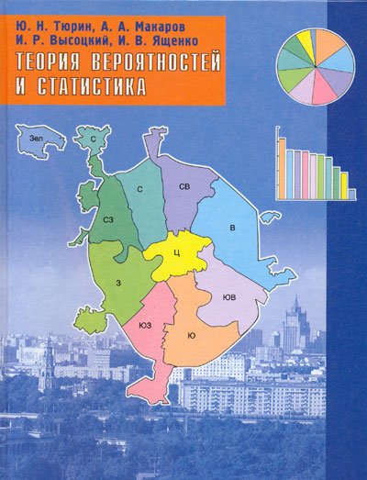
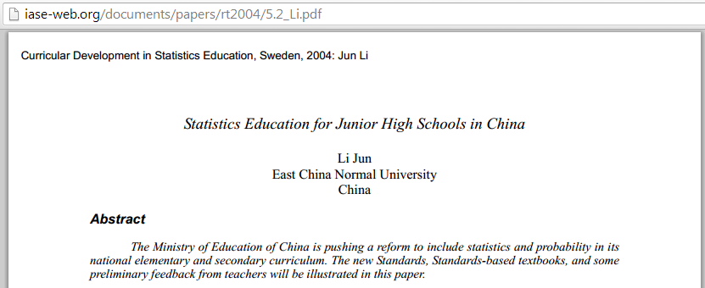
Citu valstu pieredze (īpaši 7.-9.kl.)
1. Kas ir dati. 2. Datu tabulas. 3. Vienkāršas diagrammas.
4. Vērtību biežums. 5. Aprakstošā statistika.
6. Izkliedes mēri.
7. Lielumu mērīšana.
8. Varbūtības un to piemēri.
9. Kombinatorikas ievads.
10. Spēļu analīze ar varbūtībām.
11. Notikumu telpas kombinatoriska analīze.
12. Ģeometriskas varbūtības.
13. Bernulli eksperimenti un to īpašības.
14. Gadījuma lielumu ievads.
15. Gadījuma lielumi statistikā.
Šī ir 7.-9.kl. grāmata!
Notes:
1. Kas ir dati. Populācija, tās objektu atribūti un vērtības. Kas ir populācija un indivīdi, pilna skaitīšana (census) populācijā, iztvērumi. Atribūti un to vērtību tipi – veseli un reāli skaitļi, virknes/stringi, datumi, u.c.
2. Datu tabulas. To veidošana un izmantošana. Vienkārši aprēķini tabulās. Atšķirība starp procentiem un procentpunktiem.
3. Vienkāršas diagrammas. To veidošana un lasīšana. Joslu un sektoru diagrammas. Klīvlenda "punktu diagrammas" jeb "dot plot" (vērtību masīva attēlošana ar aplīšiem uz taisnes nogriežņa) - kādēļ tās var nolasīt precīzāk nekā sektoru diagrammas.
4. Vērtību biežuma tabulas un histogrammas. to attēlojums «stumbra un lapu» diagrammās un histogrammās. Nokrišņu, vēja un temperatūras sezonālās diagrammas un vēju rozes.
5. Aprakstošā statistika. Vidējā vērtība, mediāna, amplitūda. Kvantiles. Kartogrammas (chloropleth maps) - bildītes, kur administratīvi-teritoriālās vienības izkrāsotas atbilstoši kādam parametram.
6. Izkliedes mēri. Vidējā absolūtā novirze un dispersija (vidējā kvadrātiskā novirze.
7. Lielumu mērīšana. Lielumu gadījuma izmaiņas un mērījumu kļūdas. Reāla skaitļa pieraksts ar mantisu un kāpinātāju. Zīmīgie cipari mērījumu rezultātos.
8. Varbūtības un to piemēri. Notikumi, varbūtība kā notikumu biežuma mērs. Notikumi, kuriem nevar pierakstīt varbūtību (piemēram, unikāli, neatkārtojami notikumi).
9. Kombinatorikas ievads. Kombinatorisku aprēķinu pārskats un dažāda veida izlašu (ar atkārtojumiem, bez atkārtojumiem, ar atšķiramām/neatšķiramām elementu grupu) skaita noteikšana.
10. Notikumu telpas kombinatoriska analīze. Reizināšanas un saskaitīšanas likumi.
11. Spēļu analīze ar varbūtībām. Spēles rezultātu (pay-off) attēlošana tabulā jeb matricā, spēle akmens-šķēres-papīrs, spēle «uzmini 2/3 no vidējā» (katrs dalībnieks iedomājas skaitli, uzvar tas, kura nosauktais skaitlis ir vistuvāk divām trešdaļām no visu dalībnieku nosaukto skaitļu aritmētiskā vidējā). Spēles, kur «līdzsvara» stratēģija ir varbūtiska, jo jebkuru deterministisku stratēģiju pretinieks var uzminēt un pārspēt. Loterijas un ar tām saistītās vidējās vērtības.
12. Ģeometriskas varbūtības. Piemēram, Uz nogriežņa nejauši izvēlas 3 punktus A,B,C, atrast varbūtību, ka punkts C atrodas starp A un B. Laukumu/garumu/leņķu attiecība kā varbūtība. Bifona eksperimenti ar adatu.
13. Bernulli eksperimenti un to īpašības. Neatkarīgi notikumi. Nosacītā varbūtība.
14. Gadījuma lielumu ievads. To raksturlielumi – vidējā vērtība, dispersija, u.c.
15. Gadījuma lielumi statistikā. Vērtību biežuma un dažādu citu atribūtu noteikšana populācijā, balstoties uz iztvērumu datiem. Lielo skaitļu likums (kā empīriskā vidējā vērtība tuvojas gadījuma lieluma vidējai vērtībai, u.c.).

Slide 13
Valoda R un tās lietojumi
Datu apstrāde skolās
Bruņurupuču uzdevums
Kvadrātiskās novirzes
Korelācijas

Slide 14
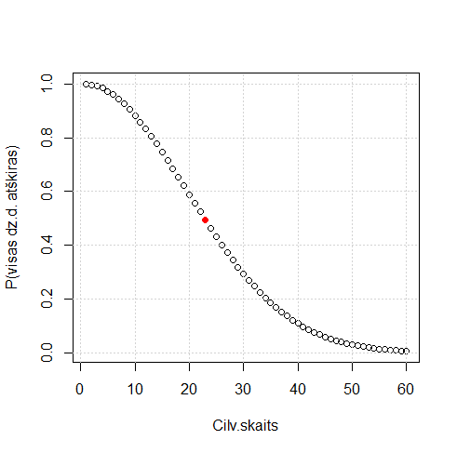
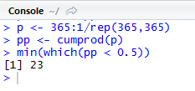
Dzimšanas dienu uzdevums
Kāds mazākais skaits cilvēku ir jāsapulcina, lai varbūtība, ka vismaz diviem no viņiem sakritīs dzimšanas diena (t.i. sakritīs mēnesis un datums) būtu lielāka par 0.5?
Aprēķina piemērs valodā R:
«Tradicionālāka» programmēšana valodā R:
current <- 1
for (i in 1:365) {
current <- current * (365-i+1) / 365
if (current < 0.5) break
}
Notes:
Šāda veida uzdevumam ir pedagoģiska vērtība galvenokārt divu iemeslu dēļ: Dažos gadījumos ar to var pārsteigt klausītāju (jo atbilde «23» reti kad nāk prātā, ja uzdevums ir par visām 365 gada dienām).
Var piedāvāt līdzīgus uzdevumus, lai pārliecinātos par to, ka risināšanas metode ir skaidra. Daži piemēri:
Reālajā dzīvē visas dzimšanas dienas nav ar vienādu varbūtību - dzimstībai ir nelielas sezonālas izmaiņas. Vai tas paildzinās vai saīsinās divu vienādo dzimšanas dienu meklēšanas laiku, salīdzinot ar mūsu pieņēmumu, ka visas dz.d. ir ar vienādām varbūtībām?
Uz kuru pusi mainīsies varbūtība 23 cilvēku gadījumā, ja pieļausim arī 29.februāri (pieņemot, ka tajā dzimušo ir 4x mazāk)?
Cik daudzi cilvēki jāsapulcina, lai ar varbūtību P>0.5 būtu vismaz divi dažādi sakrītošu dzimšanas dienu pāri? Cik daudzi cilvēki jāsapulcina, lai ar varbūtību P>0.5 vismaz trim no viņiem sakristu dzimšanas dienas.
Sapulcināti 23 cilvēki. Ar kādu varbūtību diviem no viņiem dzimšanas dienas būs blakus datumos? Vai šī varbūtība ir lielāka vai mazāka nekā varbūtība, ka divas dzimšanas dienas sakritīs?

Slide 15
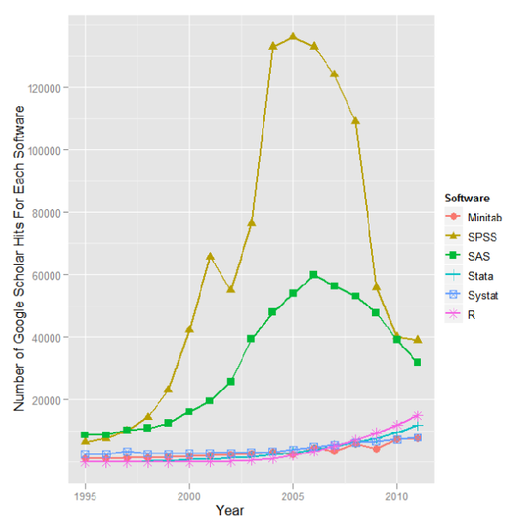
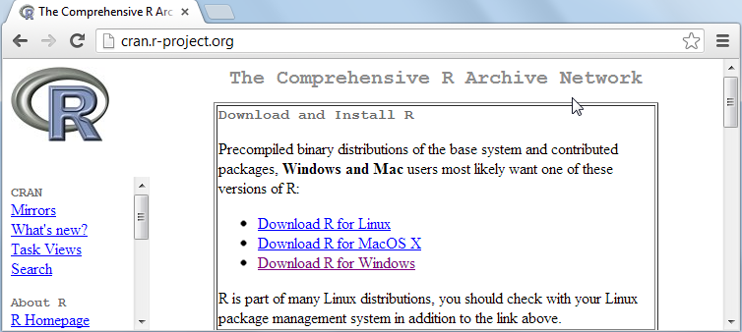
Kas ir R?
R ir (1) vide, kur veikt datu apstrādi un (2) valoda, kurā šo vidi programmē.
R piemērots datu analīzei, vizualizācijai, statistikai, mašīnmācīšanai u.c.
R ir radusies 1993.g. - to izveidoja Jaunzēlandes (Oklendas universitātes) pētnieki Ross Ihaka un Robert Gentleman
R programmatūra ir bezmaksas, ar atvērtu (un papildināmu) kodu
R var darbināt uz Linux, Windows un Mac OS X operētājsistēmām
Notes:
Statistikas rīki – arī SPSS, SAS, R, Stata, Minitab, u.c.
Ir arī vispārmatemātiski rīki, piemēram, MATLAB un Mathematica.
R ir populārākais no bezmaksas rīkiem, un tam ir izredzes kļūt #1.
SPSS ir populārs socioloģijā, neprasa programmēšanas prasmes.
SAS spēj darboties ar ļoti lieliem datu apjomiem.
Lai datorklases izmantošana būtu veiksmīga, nedrīkst būt prasība tanī kaut ko uzstādīt (instalēt).
Valodu R un vidi RStudio, protams var uzstādīt arī uz atsevišķa datora, bet lielāku popularitāti iemantojuši risinājumi, kuri neprasa datorklasē uzstādīt neko jaunu – bet gan pieslēdzas attālinātajai R konsolei no pārlūkprogrammas.
Atsauces
http://www.dudajevagatve.lv/java-eim/de/dataproc-vide.html - vides uzstādīšanas instrukcijas.

Slide 16
Statistikas elementi citos priekšmetos
Datu apstrāde skolās
Dabaszinātņu (astronomijas) piemēri
Ģeogrāfijas piemēri
Demogrāfijas piemēri

Slide 17
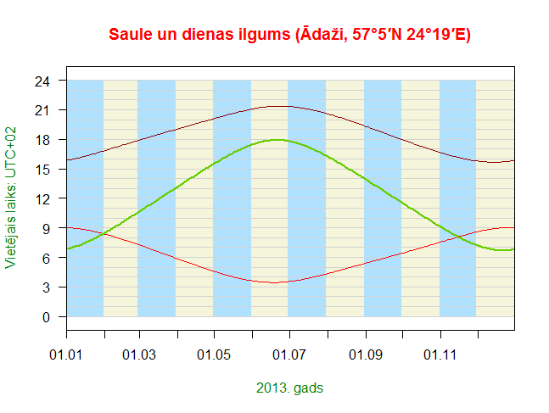
Astronomija: Saullēktu piemērs
Izveidot scenāriju valodā R, kas attēlo grafikā datus par saullēktiem, saulrietiem un dienas gaišās daļas ilgumu kādā Zemeslodes punktā 2013.gada gaitā.
Notes:
Šajā un daudzos citos gadījumos datus nav lietderīgi rēķināt (kaut arī astronomijas gadījumā to vēl varētu izdarīt), bet gan savākt no avotiem Internetā. Konkrēti ASV militārā observatorija publicē saulrietu/saullēktu datus atkarībā no vietas ģeogrāfiskā garuma un platuma. Prasmīgi lietojot Google Maps, iespējams diezgan precīzi noteikt garumu un platumu jebkuram objektam (ēkai utml.) dabā.
Šāda veida astronomijas uzdevumi viegli parametrizējami – ikviens skolēns var zīmēt grafiku citam ģeogrāfiskam punktam. Var arī atbildēt uz kvalitatīva rakstura jautājumiem:
Ar ko atšķiras saullēktu un saulrietu dati virs polārā loka; mērenajā joslā; tuvu ekvatoram.
Kādēļ saullēktu un saulrietu datus neizsaka ar precizitāti līdz sekundei?
Atsauces
http://www.dudajevagatve.lv/java-eim/de/dataproc-pract-sunset-graph.html (tur redzamo R scenāriju var ievērojami vienkāršot).

Slide 18
Demogrāfija: Nepilsoņu vecumstruktūra
Demogrāfiju var aplūkot ģeogrāfijas vai ekonomikas priekšmetos
Nepilsoņu vecumstruktūra pēc PMLP datiem (2007.-2014.g.)
(Animēto GIF vislabāk aplūkot, prezentāciju skatoties pilna ekrāna režīmā.)
Piemērus sk. http://www.demografija.lv
Notes:
Sk. arī http://www.demografija.lv/age-structure/age-histogram1.html

Slide 19
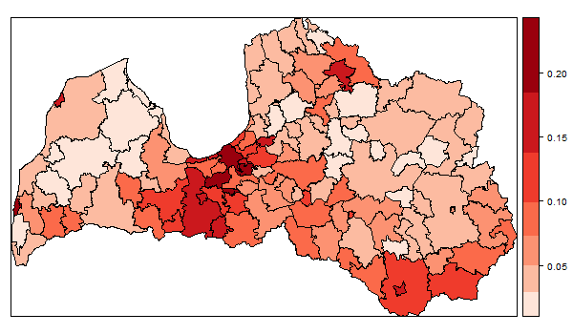
Ģeogrāfiskas kartes kā aprēķina rezultāts
Izmantojot ESRI Shapefile datus (katram Latvijas novadam atbilstošs daudzstūris ar ļoti daudzām malām) var zīmēt izkrāsotas kontūrkartes.
Angļu termins - http://en.wikipedia.org/wiki/Choropleth_map
Lai laukumiņus varētu izkrāsot, jāizrēķina nepilsoņu īpatsvars katra novada iedzīvotājos; un novadi jāgrupē, piemēram 7 grupās (atbilstoši krāsas intensitātei).
Var iegūt ar SVG – vektorgrafikas karti, kas katram novadam parāda tā nosaukumu un nepilsoņu īpatsvaru tajā (sk. Avotu pa kreisi)
http://www.dudajevagatve.lv/java-eim/de/dataproc-demography-color-maps.html

Slide 20
Datu avoti, kas bieži parādās ziņās
Uzņēmumu reģistrs: http://dati.ur.gov.lv/csv/
Amatpersonu deklarācijas no VID: http://www6.vid.gov.lv/vid_pdb/vad
KNAB ziedojumi: http://www.knab.gov.lv/lv/finances/db/donations/
Valsts iepirkumi: http://www.iub.lv/?object_id=7
Dati par valsts iestāžu un pašvaldību budžetu (iestāžu mājaslapās)
Pakalpojumu regulators un tarifi: http://www.sprk.gov.lv/lapas/Elektroenergija
Makroekonomiski dati - no Latvijas Bankas vai Eurostat
CSDD notikumi: http://www.csdd.lv/lat/noderiga_informacija/statistika/celu_satiksmes_negadijumi/?doc=524
Meteoroloģisko novērojumu dati: http://www.meteo.lv/meteorologija-datu-meklesana/?nid=461
Demogrāfiskie dati – Latvijas Statistikas Pārvalde, tautskaites, PMLP: http://www.csb.gov.lv/dati/statistika-skoleniem-un-skolotajiem-28317.html-0 ; http://www.pmlp.gov.lv/lv/sakums/statistika/iedzivotaju-registrs/
Ikmēneša "Latvijas faktu» vai SKDS aptaujas, arī agrāko vēlēšanu rezultāti.

Slide 21
Tēmas atspoguļojums
Video lekcija
Prezentācijas: Statistikas teorija un piemēri.
Intuīcija: Praktiskas ilustrācijas, spekulatīvi spriedumi un iespējamie pārpratumi.
Simulācijas: Gadījuma skaitļu ģeneratori u.c., kas parāda statistikas jēdzienus «darbībā».
Testi: Izvēļu jautājumi, vienkārši aprēķini.
Praktiski aprēķini
R valodas elementi: Mērķis ir atvieglot aprēķinus; veido špikeri par R.
Vizualizācijas: Reālu datu kopu attēlojums. kas iegūtas ar R no reālām datu kopām.
Praktiskais darbs, ko iesūta ar versiju kontroli un attēlo Webā.
Atgriezeniskā saite jeb vērtējums (vienību testi, drukājamas bildītes)

Slide 22
Kļūdaini priekšstati varbūtībās (misconceptions)
Notikumi ir vai nu iespējami vai neiespējami (kaut kas neparasts, kas it kā nevar būt «sagadīšanās»)
Notikuma varbūtību nevar skaitliski izteikt (vai arī – visiem iespējamiem notikumiem ir līdzīga varbūtība).
Hipotēzes kļūda mainās apgriezti proporcionāli izlases apjomam (faktiski – apgriezti kvadrātsaknei).
Atkārtojumu skaita palielināšana neiespaido novērtējuma prcecizitāti.
Ja ilgu laiku viens iznākums (teiksim, monētas mešanā) bija pārsvarā, tad tas turpmāk vai nu «koriģēsies», vai arī turpināsies nākotnē.
Varbūtību vienmēr iegūst izdalot veiksmīgo notikumu skaitu ar visu notikumu skaitu.
Vienkārša nejauša izlase nedod labus novērtējumus.
Kļūdaina intuīcija par riskiem, kaut kādu parādību biežumu.
Procentu un procentpunktu neatšķiršana (pieaugums no 70% uz 77%).
Laukuma saistīšana ar relatīvo nozīmību (valstu teritorija un iedz. skaits)
«Melnā gulbja» paradoksi ekonomikā – normalitātes saskatīšana tur, kur tās nav (zostēviņa hipotēze).
Kādēļ automašīna lietotu auto tirgū zaudē ap 30% vērtības? (Nosacītā varbūtība)
Korelācija nenozīmē cēloņsakarību.

Slide 23
Intuīcijas liste
Relatīvais/absolūtais biežums:
Ebola/putnu gripa un malārija
Haizivis un zibens
Šaujamieroči un peldbaseini
https://www.youtube.com/watch?v=0ICcEgFaIdM
Notes:
https://www.youtube.com/watch?v=0ICcEgFaIdM – Ivars Austers.

Slide 24
Kursa Ievads Vidusskolēniem (10.-12.kl.)
Statistika kā izziņas un saziņas līdzeklis
Prasmīga skaitlisku datu lietošana
Matemātikas standarts un arī ielaušanās nezināmajā
Statistikas saistība ar citām nozarēm
Datu izmantošana saziņai un demagoģijai

